Slide 1








GREEN GENERATIONS
KA220-SCH-C9604CD7
Υλοποίηση έργου από τον Δεκέμβριο 2022 έως τον Απρίλιο 2025
ΚΥΡΙΑ ΣΗΜΕΙΑ ΕΡΕΥΝΗΤΙΚΗΣ ΑΝΑΛΥΣΗΣ
στην εκπαίδευση για την κλιματική αλλαγή μέσω της διαγενεακής μάθησης
Πεδίο έρευνας:
Γαλλία, Ρουμανία, Βουλγαρία, Ελλάδα, Κύπρος
Απρίλιος 2023

Slide 2
Το έργο Green Generations αναπτύσσεται από μια κοινοπραξία έξι εταίρων, ειδικών στους τομείς της τυπικής και μη τυπικής εκπαίδευσης, της κοινωνικής καινοτομίας και της έρευνας, σε πέντε ευρωπαϊκές χώρες (Γαλλία, Ελλάδα, Κύπρο, Ρουμανία και Βουλγαρία).
Στόχος του προγράμματος Green Generations είναι να υποστηρίξει Ευρωπαίους εκπαιδευτικούς μαθητών από 8 έως 18 ετών (Generations Z και Alpha), αναπτύσσοντας ένα καινοτόμο παιδαγωγικό πρόγραμμα σπουδών και κατευθυντήριες γραμμές για την εκπαίδευση για την κλιματική αλλαγή μέσω της διαγενεακής μάθησης.
Αυτό το έγγραφο αποτελεί την ενοποίηση της ερευνητικής ανάλυσης που δημιουργήθηκε στην πρώιμη φάση του έργου. Αναφέρεται στο γενικό πλαίσιο της εκπαίδευσης για την κλιματική αλλαγή και της διαγενεακής μάθησης, καθώς και στα προφίλ των ομάδων-στόχου και τις τρέχουσες πρακτικές και ανάγκες των εκπαιδευτικών σε αυτούς τους τομείς.
Η έρευνα εκπονήθηκε μέσω δευτερογενούς έρευνας, ομάδων εστίασης (30 εκπαιδευτικοί) και έρευνας με ερωτηματολόγιο (149 εκπαιδευτικοί) σε όλες τις χώρες.

Slide 3
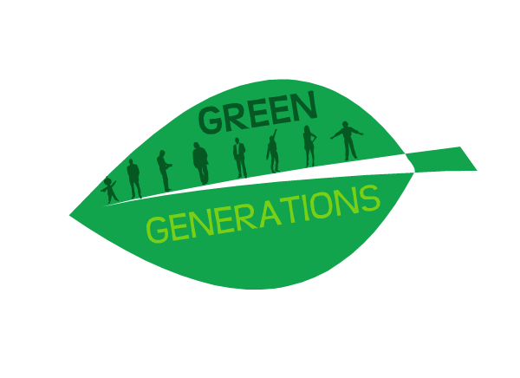
ΠΕΡΙΛΗΨΗ
Εκπαίδευση για την αλλαγή του κλίματος – Γενικό πλαίσιο
Διαγενεακή μάθηση – Γενικό πλαίσιο
Ομάδες-στόχου Green Generations – Προφίλ
Ευρωπαίοι εκπαιδευτικοί – τρέχουσες πρακτικές και ανάγκες
Πηγές και παραπομπές
Επικοινωνία

Slide 4
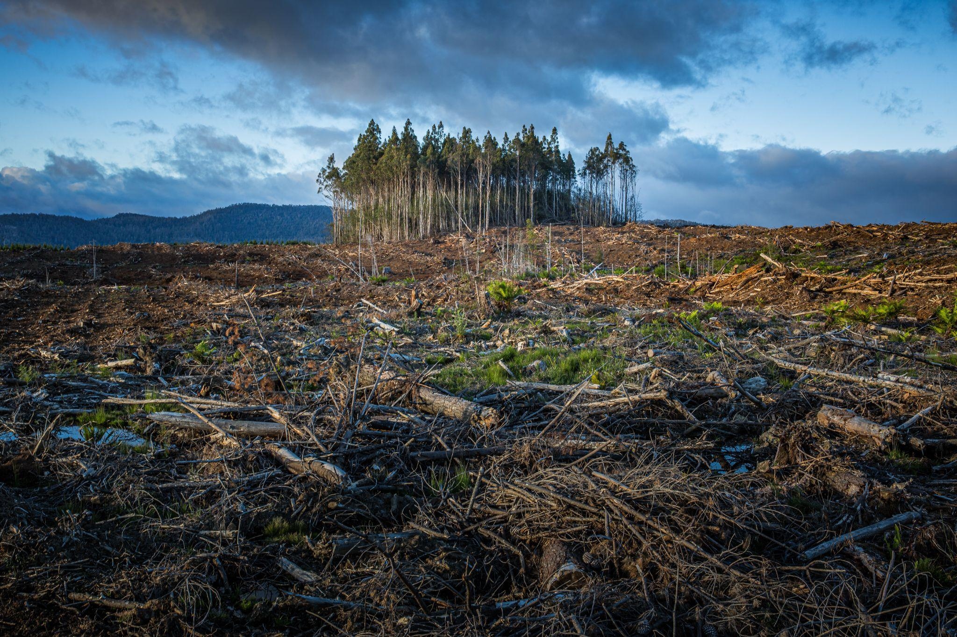
Photo by Matt Palmer on Unsplash
1
ΕΚΠΑΙΔΕΥΣΗ ΓΙΑ ΤΗΝ ΚΛΙΜΑΤΙΚΗ ΑΛΛΑΓΗ
-
ΓΕΝΙΚΟ ΠΛΑΙΣΙΟ

Slide 5
Στην Έρευνα για το Κλίμα του 2022 της Ευρωπαϊκής Τράπεζας Επενδύσεων, τα συμπεράσματα δείχνουν ότι σε όλες τις χώρες που συμμετέχουν στην έρευνα, η κλιματική αλλαγή θεωρείται ως η μεγαλύτερη πρόκληση για την ανθρωπότητα στον 21ο αιώνα.
Η πλειοψηφία των Ευρωπαίων πολιτών πιστεύει ελάχιστα στην ικανότητα των κυβερνήσεών τους να αντιμετωπίσουν ζητήματα κλιματικής αλλαγής. Ωστόσο, όταν ρωτήθηκαν ποιος κάνει τα περισσότερα σήμερα, μετά την απάντηση «ο καθένας μας» (44%), οι τοπικοί παράγοντες βγαίνουν στην κορυφή: οι σύλλογοι (31%), οι τοπικές αρχές (28%) και μετά τα κράτη (26%). Αν και η απάντηση «κανείς» αγγίζει το 21%.
Η έρευνα της UNESCO για την εκπαίδευση για την κλιματική αλλαγή αναφέρει ότι υπάρχει ασυμφωνία μεταξύ της σημασίας που δίνεται στην κλιματική αλλαγή στα κυβερνητικά σχέδια και στρατηγικές (που περιλαμβάνουν εκπαιδευτικό περιεχόμενο) και στο γεγονός ότι μόνο το 40% των εθνικών νόμων για την εκπαίδευση και το 45% των σχεδίων του τομέα της εκπαίδευσης ή οι στρατηγικές αναφέρονται ρητά στην εκπαίδευση για την κλιματική αλλαγή. Επιπλέον, λίγο περισσότερο από το ένα τρίτο των χωρών έχουν νόμο, στρατηγική ή σχέδιο ειδικά για την εκπαίδευση για την κλιματική αλλαγή.
Επί του παρόντος, οι χώρες που είναι πιο πιθανό να συμπεριλάβουν περιεχόμενο για την κλιματική αλλαγή στα προγράμματα σπουδών τους είναι εκείνες στις περιοχές που είναι πιο ευάλωτες στις επιπτώσεις της κλιματικής αλλαγής, σε αντίθεση με εκείνες που ευθύνονται σε μεγάλο βαθμό για τις εκπομπές που προκαλούν την κλιματική αλλαγή.

Slide 6
Απαιτείται μεγαλύτερη εστίαση στο περιεχόμενο της κλιματικής αλλαγής στα προγράμματα σπουδών των χωρών που είναι πιο υπεύθυνες για την κλιματική αλλαγή. Η εκπαίδευση για την κλιματική αλλαγή θα πρέπει να ενσωματωθεί στην προϋπηρεσία και στην επιμόρφωση των εκπαιδευτικών σε όλα τα μαθήματα και σε όλα τα επίπεδα εκπαίδευσης.
Μελέτες δείχνουν ότι μαθητές πρωτοβάθμιας και δευτεροβάθμιας εκπαίδευσης που παρακολουθούν ένα εκπαιδευτικό πρόγραμμα ή πρόγραμμα ευαισθητοποίησης στο σχολείο τους έχουν τη δυνατότητα/επιρροή να ηγηθούν στην αλλαγή γύρω τους (είτε στην τάξη είτε στο σπίτι). Αυτά τα παιδιά μπορούν να καλλιεργήσουν τον προβληματισμό για το κλίμα στις οικογένειές τους. Μεταξύ των βασικών παραγόντων είναι:
σχέση και εμπιστοσύνη
το γεγονός ότι τα παιδιά θεωρούνται απολιτικά (χωρίς πολιτική προκατάληψη)
τα κορίτσια φαίνεται να έχουν μεγαλύτερη επιρροή από τα αγόρια
ερωτήσεις και συζητήσεις σε τοπική κλίμακα (αντί για παγκόσμια)
ευαισθητοποίηση των γονέων που συμμετέχουν / επισκέπτονται τις δραστηριότητες των παιδιών τους.
Από την άλλη πλευρά, στην ανάλυσή του, ο Colin Bangsey εξηγεί ότι, ενώ η πίστη στον ρόλο της εκπαίδευσης είναι ισχυρή, τα στοιχεία για το πώς η εκπαίδευση θα επηρεάσει την αλλαγή είναι γενικά αδύναμα. Η μέτρηση με αξιολογήσεις έχει την ισχυρότερη επίδραση στο τι συμβαίνει στην τάξη. Για να περάσουμε από την παθητική «μάθηση» στην «πράξη», χρειαζόμαστε μια σχετική αλλαγή στα συστήματα αξιολόγησης από την εστίαση στην «πραγματική ανάκληση» και προς στην «επίλυση προβλημάτων».

Slide 7
Εκπαίδευση για την κλιματική αλλαγή – Ευκαιρίες και προκλήσεις
ΕΥΚΑΙΡΙΕΣ
Οι Gen Z και Alpha ασχολούνται με το θέμα της κλιματικής αλλαγής.
Τα παιδιά ηγούνται των αλλαγών στις οικογένειές τους.
Η εκπαίδευση για την κλιματική αλλαγή εισάγεται εν συντομία στα σχολεία, αλλά ποτέ δεν ενημερώνεται ή διδάσκεται με διαδραστικό τρόπο.
Ευκαιρίες για την ανάπτυξη ενός νέου προγράμματος σπουδών:
Αν και οι μαθητές έχουν πρόσβαση σε συνεχή πληροφόρηση, οι μελέτες δείχνουν ότι οι γνώσεις τους δεν επαρκούν για την αντιμετώπιση του θέματος λόγω της μέτριας κατανόησης της κλιματικής αλλαγής και των επιπτώσεών της στο μέλλον.
Οι δάσκαλοι που θέλουν να διδάξουν αυτό το θέμα δεν είναι επαρκώς εξοπλισμένοι. Έλλειψη υλικού, πρακτικής και εκπαίδευσης.
ΠΡΟΚΛΗΣΕΙΣ
Οι ηλικιωμένοι βλέπουν τα σχολεία ως τον κύριο εκπαιδευτικό παράγοντα στον τομέα της εκπαίδευσης για την κλιματική αλλαγή. Είναι υποστηρικτικοί, αλλά δεν εμπλέκονται εύκολα στην ανάπτυξη της κοινότητας και στις δραστηριότητες του πολίτη.
Ο ρόλος που επιδιώκουν να παίξουν οι νέοι στη δράση για το κλίμα συχνά υποβαθμίζεται, απορρίπτεται ή περιθωριοποιείται.
Μόνο 30%+ χώρες έχουν νόμο, στρατηγική ή σχέδιο για την εκπαίδευση για την κλιματική αλλαγή.
Σε μια έρευνα σε 100 χώρες, σχεδόν τα μισά εθνικά προγράμματα σπουδών δεν έχουν καμία αναφορά στην κλιματική αλλαγή. Ένα επιπλέον 40 % περιελάμβανε μόνο ένα πολύ ελάχιστο επίπεδο περιεχομένου.

Slide 8
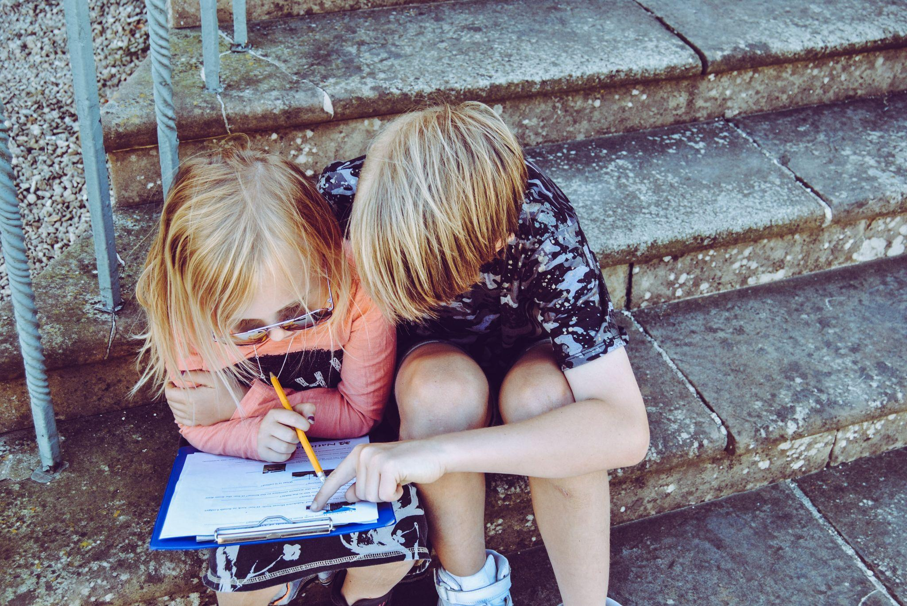
2
ΔΙΑΓΕΝΕΑΚΗ ΜΑΘΗΣΗ
-
ΓΕΝΙΚΟ ΠΛΑΙΣΙΟ
Photo by Rachel on Unsplash

Slide 9
Η διαγενεακή μάθηση, γνωστή και ως μάθηση πολλών γενεών, είναι μια σχέση πολλαπλών επιπέδων και πολλαπλών κατευθύνσεων. Η διαγενεακή μάθηση προάγει τη μάθηση μεταξύ και διαμέσου των γενεών και κάνει πράξη την έννοια της δια βίου μάθησης.
Ωστόσο, στις περισσότερες ευρωπαϊκές χώρες, η διαγενεακή μάθηση δεν αποτελεί μέρος του σχολικού προγράμματος και γενικά δεν αποτελεί τυπική πρακτική στην εκπαιδευτική διαδικασία. Επιπλέον, τόσο οι νέοι όσο και οι ενήλικες δεν είναι εξοικειωμένοι με τη διαγενεακή μάθηση.
Βασισμένη στη μη τυπική και άτυπη εκπαίδευση, η διαγενεακή μάθηση δίνει τη δυνατότητα σε άτομα όλων των ηλικιών να μαθαίνουν μαζί και ο ένας από τον άλλο. Οι γενιές συνεργάζονται για να αποκτήσουν δεξιότητες, αξίες και γνώσεις. Βοηθά στην ανάπτυξη του κοινωνικού κεφαλαίου και της κοινωνικής συνοχής, καθώς και της αλληλεγγύης μεταξύ των γενεών στις γηράσκουσες κοινωνίες μας. Η διαγενεακή μάθηση μετριάζει τις συνέπειες του χάσματος των γενεών που προκαλείται από την ταχεία τεχνολογική πρόοδο, τον διαφορετικό τρόπο ζωής που οδηγεί σε έλλειψη κατανόησης, τη δημιουργία στερεοτύπων και προκαταλήψεων και τη μείωση της θετικής αλληλεπίδρασης μεταξύ παλαιότερων και νεότερων γενεών.
Οφέλη διαγενεακής μάθησης | Προκλήσεις διαγενεακής μάθησης
Η πρακτική μεταξύ των γενεών φέρνει κοντά τους ανθρώπους σε σκόπιμες, αμοιβαία επωφελείς δραστηριότητες, προάγει μεγαλύτερη κατανόηση και σεβασμό μεταξύ των γενεών και τελικά συμβάλλει στην οικοδόμηση πιο συνεκτικών κοινοτήτων. | Το χάσμα των γενεών αυξάνεται τόσο ως προς τα εργαλεία όσο και ως προς το περιεχόμενο. Υπάρχουν αναφορές γενεών που οι άλλες γενιές δεν καταλαβαίνουν πια. Οι πολιτισμικοί «κοινωνικοί ιδιωματισμοί» των νέων, η κουλτούρα των ομάδων συνομηλίκων και όχι των πατεράδων-μητέρων είναι πολύ πιο ισχυρά και δημιουργούν διαγενεακή άγνοια.

Slide 10
Κριτήρια για επιτυχημένα μαθησιακά περιβάλλοντα στη μάθηση πολλών γενεών
Μικτή μάθηση και καινοτόμο παιδαγωγικό περιεχόμενο, έχοντας κατά νου ότι το μεγαλύτερο λάθος είναι να πιστεύουμε ότι οι ηλικιωμένοι θέλουν παρωχημένη μάθηση και οι νέοι θέλουν παιχνιδοποίηση
Προώθηση αξιών όπως η κατανόηση, η αποδοχή και ο σεβασμός και η αξία της ατομικής συνεισφοράς
Συμμετοχική μάθηση: οι συμμετέχοντες θα πρέπει να συμμετέχουν πλήρως στη διαμόρφωση της δραστηριότητας και να αναπτύσσουν αίσθημα ιδιοκτησίας
Ανοιχτή επικοινωνία
Εργασίες με βάση το έργο
Διαθεματική ή Διεπιστημονική μάθηση
Η τεχνολογία χρησιμοποιείται για τη δημιουργία ενδιαφέροντος και την ενίσχυση του περιεχομένου
Ανάπτυξη συνεργασιών μεταξύ σχολείων και τοπικών κοινωνιών
Πολιτισμικά θεμελιωμένη μάθηση: το πλαίσιο αναγκών και οι στάσεις των πολιτισμών διαφέρουν πολύ. Μια προσέγγιση που υιοθετείται σε έναν τομέα μπορεί να μην λειτουργεί ή να είναι σχετική σε έναν άλλο λόγω αυτών των διαφορών.
Κοινωνικές επιπτώσεις της μάθησης πολλών γενεών
Συμβάλλει στο να σπάσει ο δεσμός μεταξύ μειονεκτικών οικογενειακών υποβάθρων και φτωχών εκπαιδευτικών αποτελεσμάτων μέσω της συνεργασίας μεταξύ σχολείων και οικογενειών/κοινοτήτων
Προωθεί την ενεργό συμμετοχή του πολίτη
Προκαλεί τον ηλικιακό ρατσισμό: τόσο οι νέοι όσο και οι μεγάλοι είναι θύματα του ηλικιακού ρατσισμού. Η συνάντηση σημαίνει ότι μπορούν να εξερευνήσουν ποιοι πραγματικά είναι και τι έχουν να κερδίσουν ο ένας από τον άλλον

Slide 11
Διαγενεακή μάθηση – Ευκαιρίες και προκλήσεις
ΠΡΟΚΛΗΣΕΙΣ
Η έλλειψη κατάρτισης σε πρακτικές μεταξύ των γενεών και το γεγονός ότι η διαγενεακή μάθηση δεν αποτελεί μέρος του επίσημου προγράμματος σπουδών στις περισσότερες χώρες.
Χάσμα γενεών: οι παιδαγωγικές προσεγγίσεις είναι τελείως διαφορετικές (παραδοσιακές και κάθετες έναντι αντίστροφης, ομότιμης παιδαγωγικής…)
Αναφορές γενεών που οι άλλες γενιές δεν καταλαβαίνουν πλέον
Η ηλικία θεωρείται ως φαινόμενο συστημικών διακρίσεων προς τους ηλικιωμένους και τους νέους.
Απαιτούνται επίσημοι και άτυποι χώροι για να καταστεί δυνατή η πολιτική συμμετοχή των νέων και η πρόσβαση σε πληροφορίες σχετικά με τις πολιτικές για την κλιματική αλλαγή.
Η ανάλυση των ομάδων εστίασης των δασκάλων δείχνει ότι παρόλο που οι γονείς και οι κοινότητες έχουν εμπλακεί σε ορισμένα σχολικά έργα, η διαγενεακή μάθηση δεν είναι μια οικεία έννοια ή συστηματικός μηχανισμός. Η εφαρμογή του τους φαίνεται περίπλοκη.
ΕΥΚΑΙΡΙΕΣ
Η διαγενεακή μάθηση παρέχει δεξιότητες ζωής στις νεότερες γενιές, όπως ανάπτυξη στενότερου συναισθηματικού δεσμού με τη φύση, τις κοινότητες και τις οικογένειες.
Η διαγενεακή μάθηση παρέχει δια βίου μάθηση σε όλες τις γενιές, οι οποίες αποκτούν δεξιότητες, αξίες και γνώσεις. Βοηθά στην ανάπτυξη του κοινωνικού κεφαλαίου και της κοινωνικής συνοχής.
Δημιουργεί ισχυρότερες σχέσεις μεταξύ των γενεών και των οικογενειών.
Οι εκπαιδευτικοί που συμμετέχουν στις έρευνές μας επιδεικνύουν τη θέλησή τους να «ανοίξουν» το σχολείο στην κοινωνία των πολιτών, δημιουργώντας μια σύνδεση μεταξύ των εμπειριών των μαθητών στο σχολείο και των κοινοτήτων τους.

Slide 12
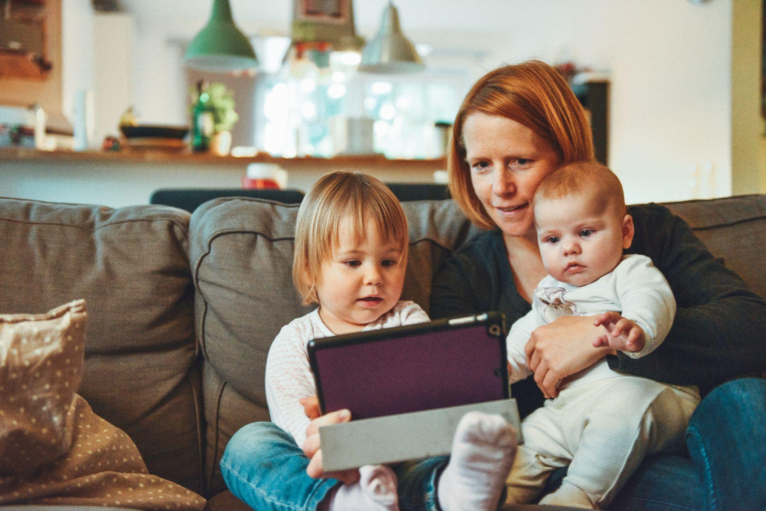
Photo by Alexander Dummer on Unsplash
ΔΙΑΓΕΝΕΑΚΗ ΜΑΘΗΣΗ
-
ΟΜΑΔΕΣ-ΣΤΟΧΟΥ
ΠΡΟΦΙΛ ΣΥΜΠΕΡΙΦΟΡΑΣ
3

Slide 13
Το έργο Green Generations απευθύνεται σε εκπαιδευτικούς και παιδαγωγούς παιδιών από 8 έως 18 ετών. Ως εκ τούτου, στοχεύουμε τις γενιές Z και Alpha και τους εκπαιδευτικούς, τις οικογένειες και τις κοινότητές τους. Ακολουθούν μερικά βασικά σημεία σχετικά με τις παιδαγωγικές πτυχές σχετικά με τις γενιές Z και το Alpha.
Γενιά Z | Γενιά Alpha
Αναπτύσσουν τις σχέσεις τους μέσω εφαρμογών κοινωνικών μέσων. Το 45% είναι συνεχώς online. Η Γενιά Z χαρακτηρίζεται από αύξηση του άγχους και της κατάθλιψης και έχει μεγαλύτερη πιθανότητα να αναφέρει προβληματισμούς ψυχικής υγείας. Έχουν την υψηλότερη περιβαλλοντική συνείδηση. | Η πολυπληθέστερη γενιά στον κόσμο. Έναρξη μιας νέας εποχής στην ανάπτυξη της ανθρωπότητας. Η πιο μορφωμένη γενιά. Οργανικά συνδεδεμένη με την τεχνολογία. Συνεισφέρει το λιγότερο σε ζητήματα κλιματικής αλλαγής, αλλά θα επηρεαστεί περισσότερο. Είναι σημαντικό να αναγνωρίζουμε τις αξίες κάθε γενιάς και να δουλεύουμε χέρι-χέρι.
Έχουν συνηθίσει να έχουν πληροφορίες στα χέρια τους. | Οι μαθητές βαριούνται και αποσπώνται πολύ εύκολα. Χρειάζονται ισχυρά ερεθίσματα και αναμένουν διαδραστικές τάξεις.
Παροχή προγράμματος σπουδών κοινωνικής-συναισθηματικής μάθησης (ΚΣΜ) που εστιάζει στην ανάπτυξη δεξιοτήτων αυτογνωσίας, διδασκαλίας κοινωνικής επίγνωσης και ενσυναίσθησης. Παροχή μαθημάτων που υποστηρίζουν τις δεξιότητες κριτικής σκέψης διδάσκοντας στους μαθητές πώς να ταξινομούν τις ποσότητες των πληροφοριών και να προσδιορίζουν τι είναι πολύτιμο. | Ενσωμάτωση νέας τεχνολογίας και εκμάθηση χρήσης της αξιοποιώντας βέλτιστες πρακτικές. Τα μαθήματα φυσικής είναι μια πρόκληση που μπορεί να αντιμετωπιστεί παρέχοντας μικτή ή υβριδική μάθηση που συνδυάζει την διά ζώσης και την εξ αποστάσεως παρακολούθηση για μεγαλύτερη ευελιξία. Οι μέθοδοι της ανεστραμμένης τάξης (Αντίστροφη παιδαγωγική) λειτουργούν πολύ καλά.
Χρήση εφαρμογών, πλατφορμών που βασίζονται στον ιστοχώρο και άλλων ψηφιακών πόρων | Μεγάλη εστίαση στην επίλυση προβλημάτων και προτίμηση στην παιχνιδοποίηση της εκπαίδευσης και των μοντέλων πρόκλησης-ανταμοιβής

Slide 14
Οι γονείς και οι παππούδες των Gen Z και Alpha είναι μέλη των Gen X, Y και Boomers. Οι ηλικιακές διαφορές είναι σημαντικές για τις κλιματικές απόψεις και τη δράση για το κλίμα. Οι νεότερες γενιές ήταν πιο πρόθυμες από τις παλαιότερες γενιές να συμμετάσχουν στον ακτιβισμό για το κλίμα, όπως ο εθελοντισμός και η δωρεά χρημάτων. Αν και οι παλαιότερες γενιές γνωρίζουν το πρόβλημα και περισσότερες από αυτές θέλουν να ασχοληθούν περισσότερο, πιστεύουν ότι τα σχολεία πρέπει να αναλάβουν αυτόν τον ρόλο.
Η διαγενεακή μάθηση συνοδεύεται από μια μεγαλύτερη πρόκληση: τη σύγκρουση των γενεών. Δεν είναι μια απλή διαφορά ανάμεσα στη συμπεριφορά, τα γούστα και τις φιλοδοξίες των παιδιών και των γονιών. Αλλά μάλλον αυτό που η ανθρωπολόγος Margaret Mead (1901-1978) αποκάλεσε «χάσμα γενεών», λόγω της διαφοράς μεταξύ των παραδοσιακών κοινωνιών και των «εν εξελίξει» κοινωνιών, με την έννοια της αντιστροφής της μετάδοσης της γνώσης.
Η σύγχρονη εκπαιδευτική ηγεσία σημαίνει ότι οι εκπαιδευτικοί θεωρούνται ενεργά ως συνεισφέροντες. Πρέπει επίσης να εκτεθούν και να κατανοήσουν βαθύτερα πώς να αντιμετωπίσουν καλύτερα τις μεταβαλλόμενες αξίες της επόμενης γενιάς. Βλέποντας τη διεπιστημονική μάθηση με τις κοινωνικές και συναισθηματικές ικανότητες ως βασικό συστατικό, είναι σημαντικό οι εκπαιδευτικοί να μπορούν να αναλογιστούν πώς αντιμετωπίζονται και υποστηρίζονται οι αξίες για την επόμενη γενιά στο σύγχρονο τρόπο διδασκαλίας τους σήμερα.
Θα πρέπει να εξεταστεί η χρήση στρατηγικών εκπαίδευσης-μάθησης για την υποστήριξη των ικανοτήτων των μαθητών Gen Z και Alpha και για την οικοδόμηση μιας αίσθησης διάκρισης μεταξύ του τι είναι ψεύτικο και τι είναι αληθινό.

Slide 15
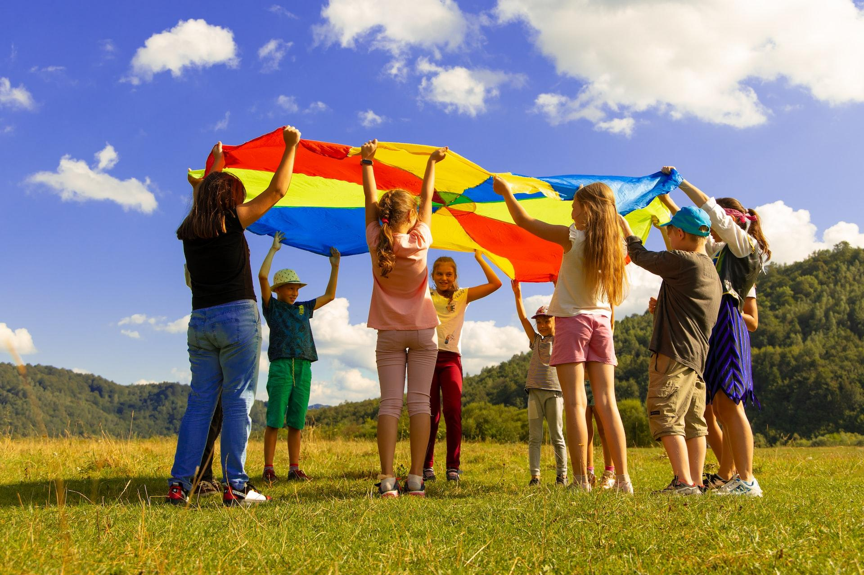
4
ΠΡΑΚΤΙΚΕΣ ΚΑΙ ΑΝΑΓΚΕΣ ΤΩΝ ΕΥΡΩΠΑΙΩΝ ΕΚΠΑΙΔΕΥΤΙΚΩΝ ΣΤΗΝ ΕΚΠΑΙΔΕΥΣΗ ΓΙΑ ΤΗΝ ΚΛΙΜΑΤΙΚΗ ΑΛΛΑΓΗ ΜΕΣΩ ΤΗΣ ΔΙΑΓΕΝΕΑΚΗΣ ΜΑΘΗΣΗΣ
Photo by Artem Kniaz on Unsplash

Slide 16
Στις συνολικές εκπαιδευτικές ανάγκες που εκφράζονται από τους συμμετέχοντες εκπαιδευτικούς, η επικοινωνία και η συνεργασία μεταξύ των εκπαιδευτικών είναι σπάνια. Το εκπαιδευτικό σύστημα δεν τις προωθεί. Η κλασική κατάρτιση των εκπαιδευτικών προσφέρει ελάχιστη ή καθόλου ανταπόκριση στις ανάγκες και τις επιθυμίες τους να εδραιωθούν σε σύγχρονα θέματα. Επιπλέον, τα σχολικά προγράμματα αφήνουν λίγο χώρο σε εξωτερικές και προαιρετικές δραστηριότητες που πρέπει να είναι πολύ ευπρόσδεκτες.
Αν και οι εκπαιδευτικοί ενδιαφέρονται όλο και περισσότερο να δημιουργήσουν δεσμούς μεταξύ σχολείων και κοινωνίας, οι σχολικές εγκαταστάσεις δεν είναι γενικά ανοιχτές σε εξωτερικούς επισκέπτες και οικογένειες. Δεδομένου ότι οι οικογένειες και οι κοινότητες δεν μπορούν να έχουν εύκολη πρόσβαση στα σχολεία, οι εκπαιδευτικοί αποτελούν βασικό παράγοντα για τη δημιουργία αυτού του δεσμού.
Η έρευνα Green Generations δείχνει ότι τρεις στους τέσσερις εκπαιδευτικούς έχουν ήδη ηγηθεί κοινοτικών έργων στην τάξη τους και ότι οι περισσότεροι έλαβαν υποστήριξη από την ιεραρχία τους. Όταν ρωτήθηκαν για τη διαγενεακή μάθηση, μόνο το 20% των εκπαιδευτικών πιστεύουν ότι γνωρίζουν γι' αυτήν, αν και η συντριπτική πλειοψηφία των εκπαιδευτικών είτε δεν γνωρίζει τη διαδικασία είτε δεν είχε ποτέ την ευκαιρία να την υλοποιήσει.
Όταν ρωτήθηκαν για τα κοινοτικά τους έργα και για το εάν επιτεύχθηκαν οι μαθησιακοί στόχοι τους, το 48% των εκπαιδευτικών που ηγήθηκαν κοινοτικών έργων ισχυρίζονται ότι ικανοποιήθηκαν, αλλά δεν ανέφεραν ρητά πώς. Το 33% ισχυρίστηκε ότι είχε περιορισμένο ή παραπλανητικό αποτέλεσμα. Θα ήταν ενδιαφέρον να γνωρίζουμε πώς μέτρησαν τα αποτελέσματά τους και σε κάθε περίπτωση, οι εκπαιδευτικοί πρέπει να υποστηρίζονται και να εκπαιδεύονται στο πώς να μετρούν τον αντίκτυπο ενός έργου (δείκτες εκτίμησης επιπτώσεων και αξιολόγηση).

Slide 17
Μεταξύ των εκπαιδευτικών που υλοποίησαν κοινοτικά έργα, συμμετείχαν ΜΚΟ, μη κερδοσκοπικοί οργανισμοί και φορείς χάραξης πολιτικής, καθώς και ιδιωτικοί οργανισμοί. Σπάνια εμπλέκονται έμποροι και τεχνίτες (6%). Αν και, οι περισσότεροι εκπαιδευτικοί συμφωνούν ότι η εύρεση και η δέσμευση μιας ομάδας-στόχου πρόθυμης να συμμετάσχει, η δημιουργία ενός ασφαλούς και άνετου περιβάλλοντος για αλληλεπίδραση μεταξύ διαφορετικών γενεών και ο σχεδιασμός δραστηριοτήτων για την ενθάρρυνση της ενεργού συμμετοχής, είναι δύσκολες πτυχές τέτοιων έργων.
Η έλλειψη κατάρτισης σε διαγενεακές πρακτικές (59%) και το γεγονός ότι η διαγενεακή μάθηση δεν αποτελεί μέρος του επίσημου προγράμματος σπουδών (38%) είναι οι δύο μεγαλύτερες προκλήσεις που πρέπει να αντιμετωπιστούν. Μια τρίτη πρόκληση θα ήταν το ζήτημα της χρηματοδότησης ή των περιορισμένων πόρων (34%).
Οι περισσότεροι δάσκαλοι πιστεύουν ότι είναι πολύ σημαντικό να διδάσκουν για τη σοβαρότητα της κλιματικής αλλαγής και τις επιπτώσεις της, αλλά λιγότερο από το 40% είναι σίγουροι για τη διδασκαλία της και μόνο το ένα τρίτο περίπου αισθάνεται ικανό να εξηγήσει καλά τις επιπτώσεις της κλιματικής αλλαγής στην περιοχή ή την τοποθεσία τους.
Περίπου το 40% των εκπαιδευτικών είναι σίγουροι για τη διδασκαλία των γνωστικών διαστάσεων της κλιματικής αλλαγής, αλλά μόνο το ένα πέμπτο περίπου μπορεί να εξηγήσει καλά πώς να αναλάβουν δράση οι μαθητές και να προκαλέσουν αλλαγή συμπεριφοράς. Επιπλέον, το 20% δεν έχει τη δυνατότητα να επιλέξει τα δικά του θέματα ή το χρόνο για να διδάξει το θέμα ή αισθάνεται ότι δεν έχει τις απαραίτητες γνώσεις και δεξιότητες.
Οι έμπειροι δάσκαλοι είναι γενικά πιο σίγουροι για την ικανότητά τους να διδάξουν την κλιματική αλλαγή σε σύγκριση με εκείνους που εισήλθαν πρόσφατα στο επάγγελμα. Έρευνες δείχνουν ότι μόνο το 55% των εκπαιδευτικών ανέφερε ότι είχε λάβει εκπαίδευση – είτε πριν ξεκινήσει τη διδασκαλία είτε εν συνεχεία – σχετικά με την κλιματική αλλαγή και τον βιώσιμο τρόπο ζωής.

Slide 18
Η παρατήρηση των παιδαγωγικών πρακτικών (βλ. διάγραμμα σελίδα 19) δείχνει ότι οι παραδοσιακές και συμμετοχικές παιδαγωγικές εξακολουθούν να είναι η γενική πρακτική (81% της έρευνας εκπαιδευτικών του Green Generations) ακολουθούμενη στενά από τις συνεργατικές μεθόδους (72%).
Τα εκπαιδευτικά συστήματα συνειδητοποιούν την ανάγκη χρήσης περισσότερων μαθητοκεντρικών και καινοτόμων παιδαγωγικών μεθόδων, προκειμένου να αναπτύξουν τις ικανότητες των μαθητών να είναι ανεξάρτητοι, να αναπτύξουν δεξιότητες επίλυσης προβλημάτων και κριτική σκέψη. Αλλά οι πρακτικές των Ευρωπαίων εκπαιδευτικών ποικίλλουν πολύ για διαφορετικούς λόγους.
Για παράδειγμα, η αντίστροφη παιδαγωγική, η οποία λειτουργεί αρκετά καλά με τη Gen Z, και ειδικά την Alpha, φαίνεται να είναι η λιγότερο συχνά χρησιμοποιούμενη (55% του μέσου όρου του συνόλου) αν και είναι μέρος των κορυφαίων 3 στις βουλγαρικές διδακτικές πρακτικές και χρησιμοποιείται αρκετά στη Ρουμανία, αλλά οι συμμετέχοντες εκπαιδευτικοί στην Ελλάδα και τη Γαλλία τη χρησιμοποιούν λιγότερο.
Όταν ρωτήθηκαν ποιες παιδαγωγικές προσεγγίσεις θα ενδιαφέρονταν να χρησιμοποιήσουν οι εκπαιδευτικοί, η αντίστροφη παιδαγωγική, η ομότιμη παιδαγωγική και η παιδαγωγική ανακάλυψης κατατάσσονται στην κορυφή.
Όταν ρωτήθηκαν για τις παιδαγωγικές που δεν θα ήθελαν να χρησιμοποιήσουν, οι Γάλλοι εκπαιδευτικοί παρουσιάζουν την υψηλότερη κατάταξη στην αντίστροφη παιδαγωγική (40%), ενώ οι Έλληνες εκπαιδευτικοί παρουσιάζουν την υψηλότερη κατάταξη στις παραδοσιακές παιδαγωγικές (34%).
Οι παιδαγωγικές μάθησης με βάση το έργο και οι παιδαγωγικές ανακάλυψης κατατάσσονται σε καλή βαθμίδα σε όλες τις χώρες εκτός από την Ελλάδα. Αυτή η απάντηση μπορεί να αποδοθεί στο γεγονός ότι το ελληνικό εκπαιδευτικό σύστημα είναι επικεντρωμένο στο πρόγραμμα σπουδών, στο οποίο οι εκπαιδευτικοί μεταφέρουν γνώσεις ως κορυφαίοι «ειδικοί» και δεν έχουν πολύ χρόνο να εφαρμόσουν άλλες παιδαγωγικές προσεγγίσεις.

Slide 19
Απόσπασμα από την έρευνα Green Generations
Τρέχουσα γνώση και παιδαγωγικές πρακτικές που χρησιμοποιούνται από εκπαιδευτικούς | Γαλλία | Ρουμανία | Ελλάδα | Κύπρος | Βουλγαρία | Μέσος όρος
Παραδοσιακή παιδαγωγική | 94% | 96,6% | 26,6% | 92% | 97% | 81%
Συμμετοχική παιδαγωγική | 97% | 90% | 23,3% | 96% | 100% | 81%
Αντίστροφη παιδαγωγική | 39% | 60% | 36,6% | 50% | 87% | 55%
Μάθηση με βάση το έργο | 77% | 93.3% | 26,6% | 54% | 73% | 65%
Παιδαγωγική ανακάλυψης | 64% | 100% | 13,3% | 61% | 50% | 58%
Συνεργατική παιδαγωγική | 90% | 93.3% | 13,3% | 82% | 80% | 72%
Ομότιμη παιδαγωγική | 58% | 73% | 40% | 68% | 63% | 60%
Βιωματική μάθηση | 77% | 83.3% | 26,6% | 89% | 47% | 65%

Slide 20
Όταν τους ζητήθηκε να αξιολογήσουν τη σημασία των κοινωνικών και περιβαλλοντικών διακυβεύσεων, οι εκπαιδευτικοί πιστεύουν ότι οι πιο σημαντικές δεξιότητες που πρέπει να διδάξουν είναι (με σειρά κατάταξης από ένα μέσο σύνολο):
Ζητήματα κλιματικής αλλαγής και περιβάλλοντος / Υγεία (70% το καθένα)
Παρενόχληση για θέματα φύλου και άλλα θέματα που σχετίζονται με την καθημερινή ζωή των παιδιών (67%)
Μελλοντική καριέρα και επαγγελματικοί προσανατολισμοί (64%)
Υπάρχουν σχετικά σημαντικές διαφορές μεταξύ των χωρών.
Οι δάσκαλοι στη Βουλγαρία βλέπουν τη μελλοντική καριέρα (97%) και την υγεία (87%) πάνω από την κλιματική αλλαγή (80%).
Αν και η κλιματική αλλαγή θεωρείται σημαντική, το ζήτημα των θεμάτων φύλου βρίσκεται στην κορυφή της κλιματικής αλλαγής στη Ρουμανία (70% έναντι 65% - Μπορεί να εξηγηθεί από την τρέχουσα κοινωνική συζήτηση σχετικά με το αν θα εισαχθεί το ζήτημα των θεμάτων φύλου στο σχολείο) και την Κύπρο (64% έναντι 46%).
Οι Κύπριοι δάσκαλοι κατατάσσουν την κλιματική αλλαγή στο ίδιο επίπεδο με την καλλιτεχνική και πολιτιστική εκπαίδευση (46%).
Η Ελλάδα και η Γαλλία βλέπουν την κλιματική αλλαγή ως το πιο σημαντικό θέμα που πρέπει να αντιμετωπίσει το σχολείο.
Ανάλογα με τη χώρα, τα κοινωνικά διακυβεύματα μπορεί να κατατάσσονται πάνω από τα ζητήματα της κλιματικής αλλαγής. Ορισμένα κοινωνικά ζητήματα δεν συνδέονται με την κλιματική αλλαγή, αλλά η κλιματική αλλαγή έχει κοινωνικές επιπτώσεις που πρέπει να επισημανθούν.
Όσον αφορά τις παιδαγωγικές που χρησιμοποιούνται για τη διδασκαλία των πράσινων δεξιοτήτων, και πάλι, οι χώρες έχουν διαφορετικές πολιτιστικές προσεγγίσεις. Το μέσο σύνολο θέτει τις 4 πρώτες ως εξής:
Συνεργατική και βιωματική μάθηση (80% η καθεμία)
Συμμετοχική παιδαγωγική και παιδαγωγική ανακάλυψης (75% η καθεμία)

Slide 21
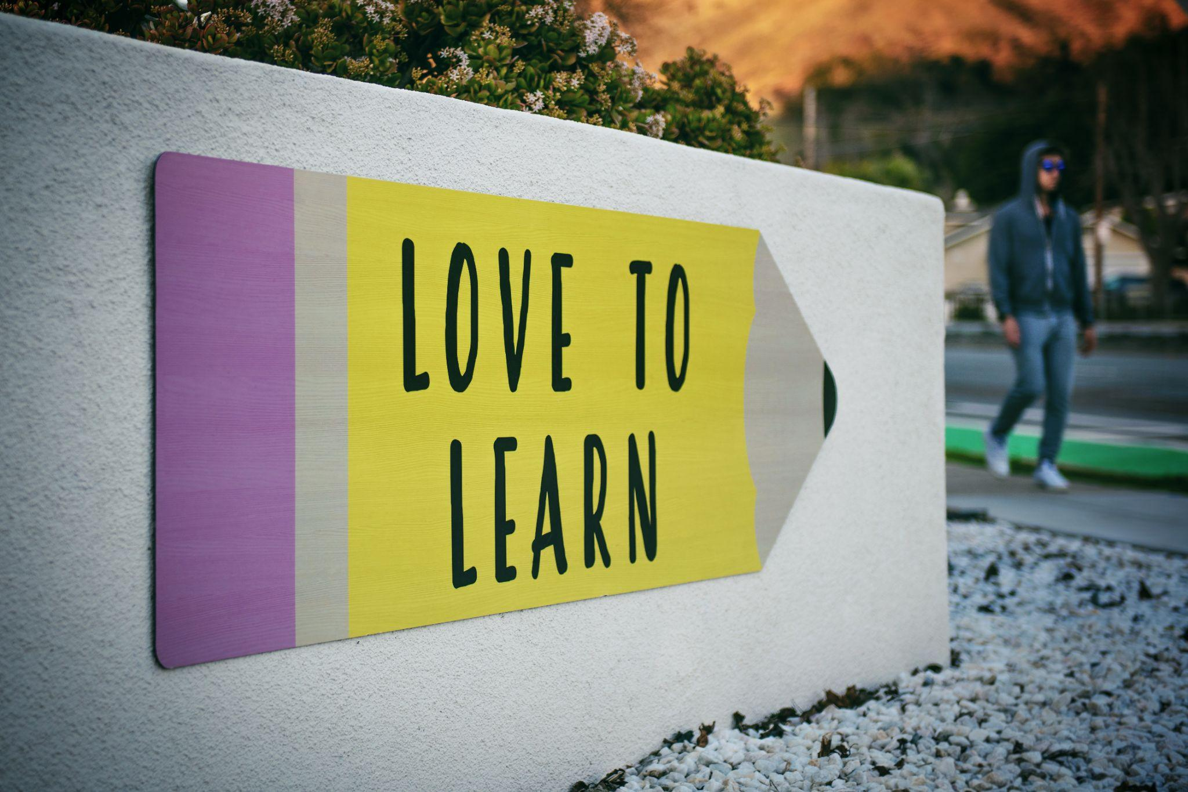
ΠΗΓΕΣ, ΠΑΡΑΠΟΜΠΕΣ
& ΜΕΘΟΔΟΛΟΓΙΕΣ
5
Photo by Tim Mossholder on Unsplash

Slide 22
Μεθοδολογίες
Η Δευτερογενής Έρευνα Green Generations εκπονήθηκε από όλους τους εταίρους στις αντίστοιχες χώρες τους με βάση έναν οδηγό μεθοδολογίας για την έρευνα σχετικά με την εκπαίδευση για την κλιματική αλλαγή και τις πρακτικές διαγενεακής μάθησης σε σχολεία και εκπαιδευτικά συστήματα, που συντίθεται σε μια τελική έκθεση.
Η έρευνα ερωτηματολογίου Green Generations εκπονήθηκε από την Eutopique με τη βοήθεια όλων των εταίρων και διανεμήθηκε σε 149 εκπαιδευτικούς σε σχολεία πρωτοβάθμιας και δευτεροβάθμιας εκπαίδευσης σε ιδιωτικά και δημόσια σχολεία κάθε χώρας. Το 75% των απαντήσεων προέρχεται από δασκάλους της πόλης και το 75% των δασκάλων είναι γυναίκες. Με βάση τον αριθμό των απαντήσεων, οι απαντήσεις δεν αντικατοπτρίζουν τις γενικές απόψεις των εκπαιδευτικών των χωρών εταίρων, αλλά αποτελούν τάσεις σε κάθε χώρα.
Οι ομάδες εστίασης Green Generations που υλοποιήθηκαν σε κάθε χώρα βασίστηκαν σε κατευθυντήριες γραμμές που παρήγαγε η Eutopique με τη βοήθεια όλων των εταίρων. Οι ομάδες εστίασης συγκέντρωσαν συνολικά 30+ δασκάλους και αντικατοπτρίζουν τις απόψεις και την οπτική τους σχετικά με την εκπαίδευση για την κλιματική αλλαγή και τη διαγενεακή μάθηση σχετικά με αντίστοιχες εμπειρίες τους.

Slide 23
Πηγές & Παραπομπές
European map of intergenerational learning (EMIL)
European Commission: Learning for Active Ageing Report
EPALE (EU): Intergenerational learning: how can stereotypes that divide generations and ages be broken down and how can this be beneficial?
McCrindle generations infographics 2022 / LearnGen project. Mark McCrindle, 2022
2021-2022 Climate Survey published on October 27 by the European Investment Bank (EIB)
European Lifelong Learning Project on Intergenerational Learning
Unesco : Getting every school climate-ready / How countries are integrating climate change issues in education, 2021
Unesco: Towards inclusion in education: status, trends and challenges, Education 2030, 2021
The Scottish center for intergenerational learning - User guide to intergenerational learning, 2011
Greek Ministry of education and religious affairs
DEMME LEARNING, the importance of intergenerational learning, 2021
Study: Nature climate change: children can foster climate change among their parents, 2019
Canopé network (French governmental teachers training program): climate, biodiversity and sustainable development education, April 2022
Climate of Change project. Official website. Available from: https://climateofchange.info/
Changing with climate project. Official website. Available from: https://changingwithclimate-bg.org/en/home/

Slide 24
Πηγές & Παραπομπές
CVETNET project. Official website. Available from: https://www.cvetnet.com/
Eurostat, 2022: Adult learning statistics.
For the Earth, 2022. Available from: https://www.zazemiata.org/sastezanie-za-tijnejdzhari-v-krak-s-klimata/
Fridays for Future, 2022.
IGTrain project. Available from: https://www.bimec-bg.eu/projects/project-igtrain
Pleven Open, 2022.
Pencheva, Miglena (2016): Generation differences and their implication on learning process.
ATD, Association for Talent Development, 2021 - How should I deliver training to a group of multigenerational learners
MultiGenerational classrooms, Dr. Vickie S. Cook, Vice Chancellor for Online Professional & Engaged Learning and Research Professor, University of Illinois Springfield‎
Management intergénérationnel en 2021 : enjeu et bonnes pratiques, INside magazine
Framing the challenge: Education and the climate-environment emergency, Colin Bangay, Foreign Commonwealth and Development Office, 2022
Arpad, T. Research report regarding Romanian youth opinion on climate change education.
”MĂSURI DESTINATE CREȘTERII INCLUZIUNII SOCIALE A PERSOANELOR VÂRSTNICE”
Is your school Generation alpha ready?, BENQ, 2021
Contemporary Education for Generation Z & Alpha, Erasmus+ 2019-1-DE03-KA101-059048
WILL CLIMATE CHANGE AFFECT GENERATION ALPHA? ENVIRONMENTAL AWARENESS BY GENERATION, 2022
Ballew, M. T., et al. (2020). Young adults, across party lines, are more willing to take climate action? New Haven, CT: Yale University and George Mason University.
Pew Research Center (2021). Gen Z, Millennials Stand Out for Climate Change Activism, Social Media Engagement With Issue.
Le Monde, Dérèglement climatique, rapport au travail ou à la sexualité : un nouveau conflit de générations flotte dans l’air du temps, Nicolas Truong, 2023

Slide 25
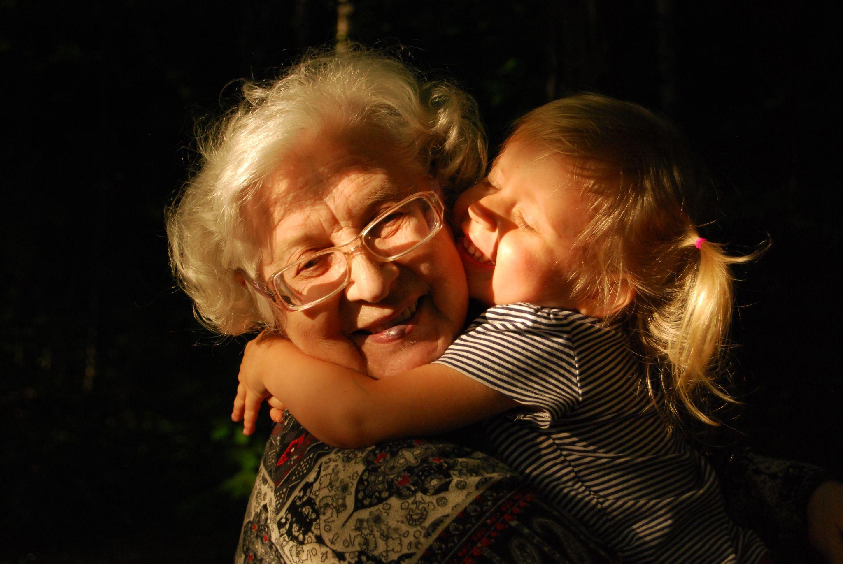
7
ΕΠΙΚΟΙΝΩΝΙΑ

Slide 26
Η κοινοπραξία Green Generations σας προσκαλεί να ακολουθήσετε την εξέλιξη του έργου στην ιστοσελίδα μας κσι στις σελίδες μας στα μέσα κοινωνικής δικτύωσης (LinkedIn, Facebook και Instagram).

